Slide 1
5 屋顶构造
本章提要
本章内容：屋顶防水及常用的保温隔热构造做法
学习重点：平屋顶和坡屋顶的构造

Slide 2
本 章 内 容
5.1 概述
5.2 平屋顶的构造
5.3 坡屋顶的构造

Slide 3
5.1 概述
5.1.1 屋顶的作用及构造要求
屋顶主要有三个作用：一是承重作用；二是围护作用；三是装饰建筑立面。
屋顶应满足坚固耐久、防水排水、保温隔热、抵御侵蚀等使用要求，同时还应做到自重轻、构造简单、施工方便、造价经济，并与建筑整体形象协调。其中防水是对屋顶的最基本的要求，屋面的防水等级和设防要求见表5.1。

Slide 4
表5.1 屋面的防水等级和设防要求
项目 |  | 建筑物类别 | 防水层使用年限 | 防水选用材料 | 设防要求
屋 面 的 防 水 等 级 | Ⅰ级 | 特别重要的民用建筑和对防水有特殊要求的工业建筑 | 25年 | 宜选用合成高分子防水卷材、高聚物改性沥青防水卷材、合成高分子防水涂料、细石防水混凝土等材料 | 三道或三道以上防水设防，其中应用一道合成高分子防水卷材，且只能有一道厚度不小于2mm的合成高分子防水涂膜
 | Ⅱ级 | 重要的工业与民用建筑、高层建筑 | 15年 | 宜选用高聚物改性沥青防水卷材、合成高分子防水卷材、合成高分子防水涂料、高聚物改性沥青防水涂料、细石防水混凝土、平瓦等材料 | 二道防水设防，其中应有一道卷材；也可采用压型钢板进行一道设防
 | Ⅲ级 | 一般的工业与民用建筑 | 10年 | 应选用三毡四油沥青防水卷材、高聚物改性沥青防水卷材、合成高分子防水卷材、高聚物改性沥青防水涂料、合成高分子防水涂料、沥青基防水涂料、刚性防水层、平瓦、油毡瓦等材料 | 一道防水设防，或两种防水材料复合使用
 | Ⅳ级 | 非永久性的建筑 | 5年 | 可选用二毡三油沥青防水卷材、高聚物改性沥青防水涂料、沥青基防水涂料、波形瓦等材料 | 一道防水设防

Slide 5
5.1.2 屋顶的类型
平屋顶：屋面排水坡度小于或等于10%的屋顶，常用的坡度为2%~3%。(图5.1)
坡屋顶：指屋面排水坡度在10%以上的屋顶。(图5.2)
曲面屋顶：一般适用于大跨度的公共建筑中。(图5.3)

Slide 6
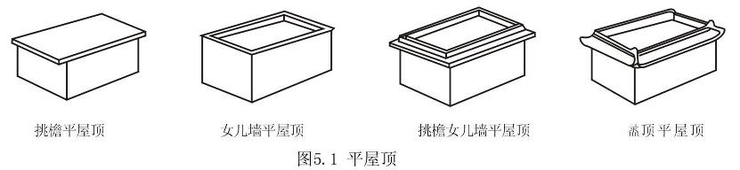

Slide 7
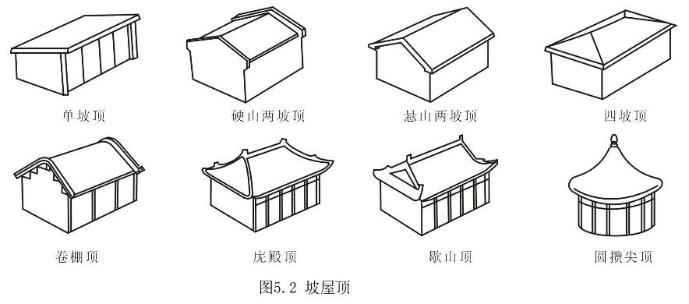

Slide 8
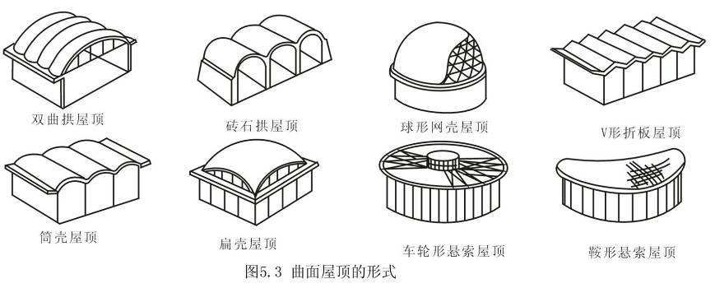

Slide 9
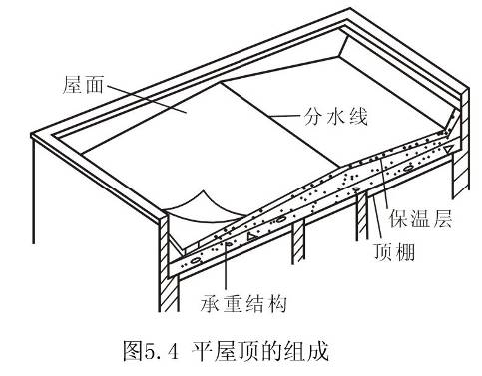
5.2 平屋顶的构造
5.2.1 平屋顶的构造组成
平屋顶一般由屋面、承重结构、保温隔热层、顶棚等基本层次组成(图5.4)

Slide 10
屋面
屋面是屋顶最上面的表面层次，要承受施工荷载和使用时的维修荷载，以及自然界风吹、日晒、雨淋、大气腐蚀等的长期作用，因此屋面材料应有一定的强度、良好的防水性和耐久性能。
承重结构
承重结构承受屋面传来的各种荷载和屋顶自重。

Slide 11
顶棚
顶棚位于屋顶的底部，用来满足室内对顶部的平整度和美观要求。
保温隔热层
当对屋顶有保温隔热要求时，需要在屋顶中设置相应的保温隔热层，以防止外界温度变化对建筑物室内空间带来影响。

Slide 12
5.2.2 平屋顶的排水
5.2.2.1 排水坡度的形成
(1) 材料找坡
又叫垫置坡度，是将屋面板水平搁置，然后在上面铺设炉渣等廉价轻质材料形成坡度。
特点：结构底面平整，容易保证室内空间的完整性，但垫置坡度不宜太大，否则会使找坡材料用量过大，增加屋顶荷载。

Slide 13
(2) 结构找坡
又叫搁置坡度，是将屋面板搁置在顶部倾斜的梁上或墙上形成屋面排水坡度的方法。
特点：不需再在屋顶上设置找坡层，屋面其他层次的厚度也不变化，减轻了屋面荷载，施工简单，造价低。但不符合人们的使用习惯。

Slide 14
5.2.2.2 排水方式
无组织排水
将屋顶沿外墙挑出，形成挑檐，屋面雨水经挑檐自由下落至室外地坪 (图5.5)。
有组织排水
在屋顶设置与屋面排水方向相垂直的纵向天沟，汇集雨水后，将雨水由雨水口、雨水管有组织地排到室外地面或室内地下排水系统。

Slide 15
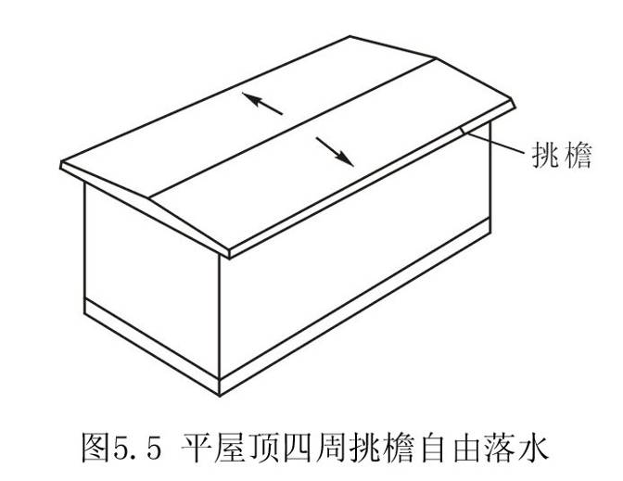

Slide 16
按照雨水管的位置，有组织排水分为外排水和内排水。
外排水：屋顶雨水由室外雨水管排到室外的排水方式。按照檐沟在屋顶的位置，外排水的檐口形式有：沿屋面四周设檐沟、沿纵墙设檐沟、女儿墙外设檐沟、女儿墙内设檐沟等(图5.6)。
内排水：屋顶雨水由设在室内的雨水管排到地下排水系统的排水方式(图5.7)。

Slide 17
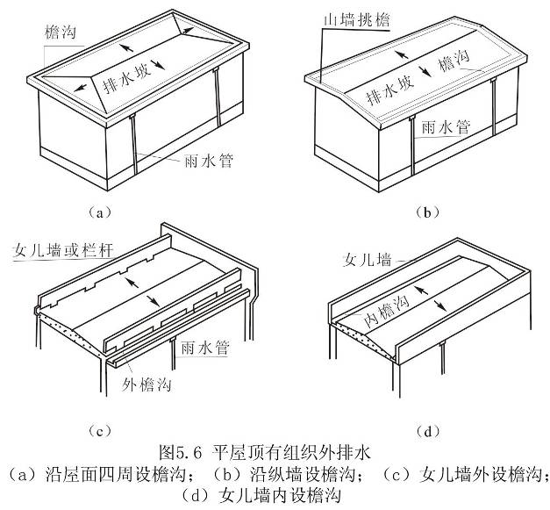

Slide 18
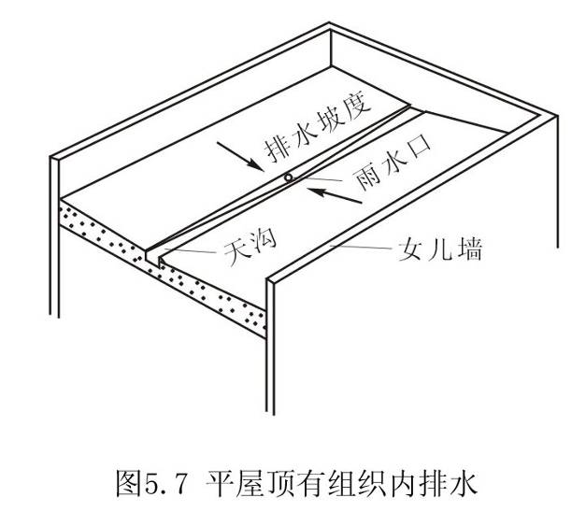

Slide 19
5.2.2.3 排水装置
天沟：汇集屋顶雨水的沟槽，有钢筋混凝土槽形天沟和在屋面板上用找坡材料形成的三角形天沟两种(图5.8)。
雨水口：雨水口是将天沟的雨水汇集至雨水管的连通构件，雨水口有设在檐沟底部的水平雨水口和设在女儿墙根部的垂直雨水口两种(图5.9)。
雨水管

Slide 20
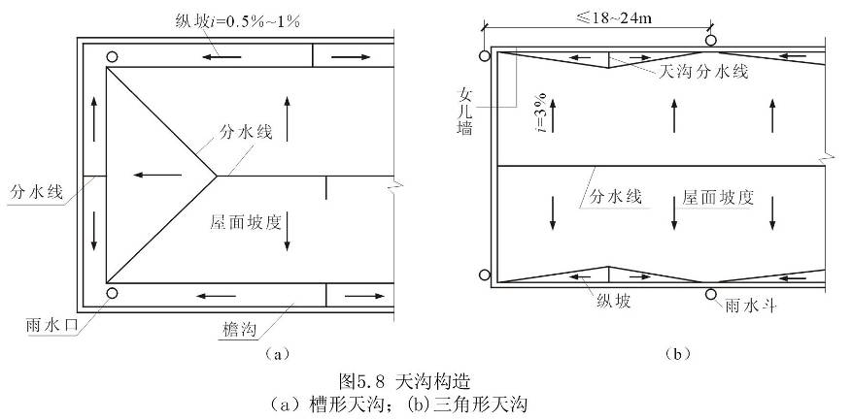

Slide 21
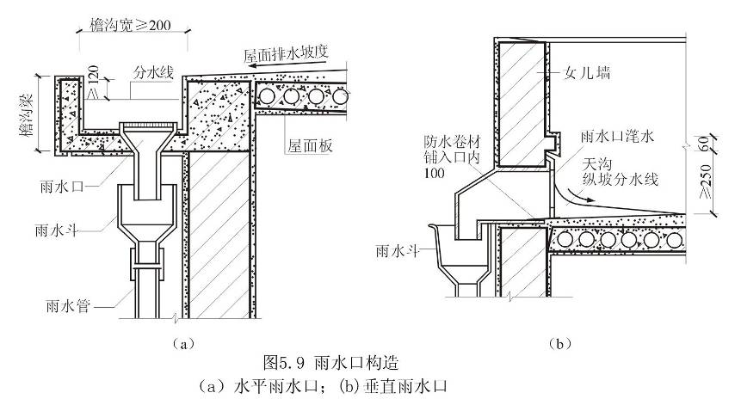

Slide 22
5.2.2.4 屋面排水组织设计
屋面的排水组织设计一般可按下列步骤进行：
确定屋面排水坡度
确定排水方式
划分排水区域
确定檐沟的断面形状、尺寸以及坡度
确定雨水管所用材料、口径大小，布置雨水管
檐口、泛水、雨水口等细部节点构造设计
绘出屋顶平面排水图及各节点详图
屋面排水组织示例见图5.10。

Slide 23
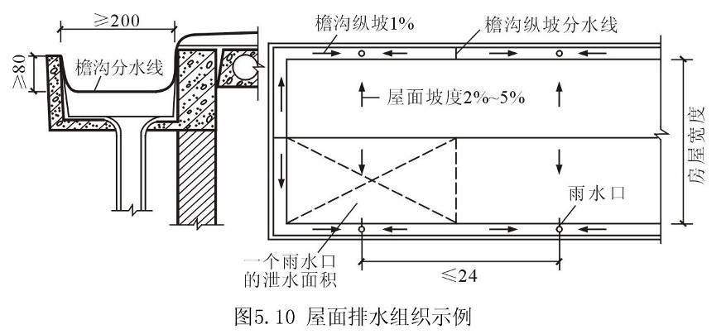

Slide 24
5.2.3 平屋顶的防水
5.2.3.1 柔性防水屋面
柔性防水屋面：用具有良好的延伸性、能较好地适应结构变形和温度变化的材料做防水层的屋面，包括卷材防水屋面和涂膜防水屋面。
卷材防水屋面：用防水卷材和胶结材料分层粘贴形成防水层的屋面，具有优良的防水性和耐久性，因而被广泛采用。

Slide 25
卷材防水屋面的基本构造(图5.11)
  ① 结构层
  ② 找坡层
  ③ 找平层
  ④ 结合层
  ⑤ 防水层
卷材防水层的防水卷材包括沥青类卷材、高聚物改性沥青防水卷材和合成高分子防水卷材三类。见表5.2

Slide 26
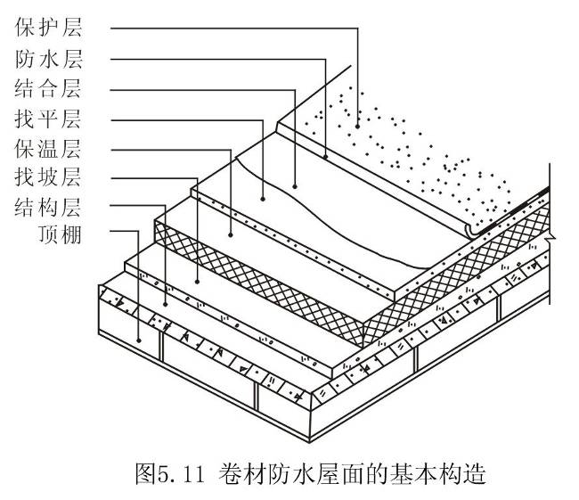

Slide 27
表5.2 卷材防水层
卷材分类 | 卷材名称举例 | 卷材粘结剂
沥青类卷材 | 石油沥青油毡 | 石油沥青玛王帝脂
 | 焦油沥青油毡 | 焦油沥青玛王帝脂
高聚物改性沥青防水卷材 | SBS改性沥青防水卷材 | 热熔、自粘、粘贴均有
 | APP改性沥青防水卷材
合成高分子 防水卷材 | 三元乙丙丁基橡胶防水卷材 | 丁基橡胶为主体的双组分A与B液1∶1配比搅拌均匀
 | 三元乙丙橡胶防水卷材
 | 氯磺化聚乙烯防水卷材 | CX-401胶
 | 再生胶防水卷材 | 氯丁胶粘结剂
 | 氯丁橡胶防水卷材 | CY-409液
 | 氯丁聚乙烯-橡胶共混防水卷材 | BX-12及BX-12乙组分
 | 聚氯乙烯防水卷材 | 粘结剂配套供应

Slide 28
⑥ 保护层
保护层分为不上人屋面和上人屋面两种做法。
  不上人屋面保护层
  上人屋面保护层
做法：在防水层上用水泥砂浆或沥青砂浆铺贴缸砖、大阶砖、预制混凝土板等，或在防水层上浇筑40mm厚C20细石混凝土。

Slide 29
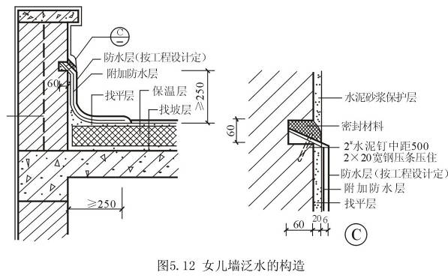
卷材防水屋面的细部构造
  ① 泛水：屋面防水层与突出构件之间的防水构造。 (图5.12)

Slide 30
② 檐口：屋面防水层的收头处，檐口的形式由屋面的排水方式和建筑物的立面造型要求来确定。
  无组织排水檐口(图5.13)
  挑檐沟檐口(图5.14)
  女儿墙檐口和斜板挑檐檐口(图5.15、图5.16)
③ 上人孔 (图5.17)

Slide 31
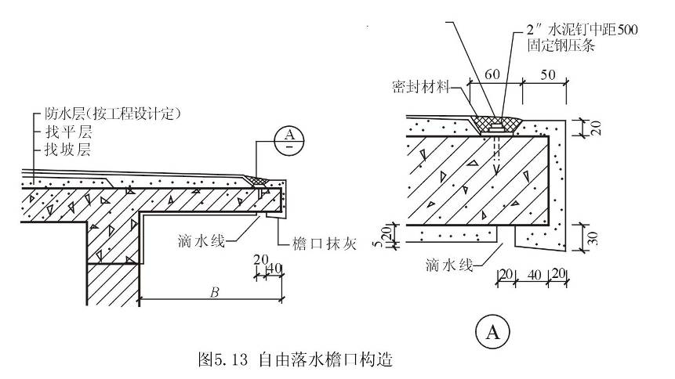

Slide 32
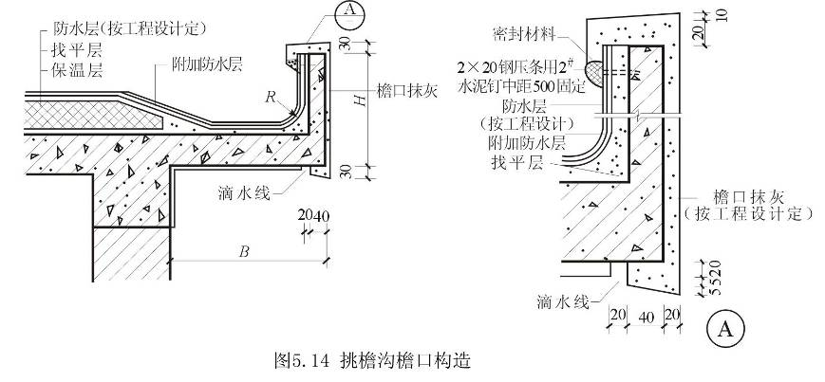

Slide 33
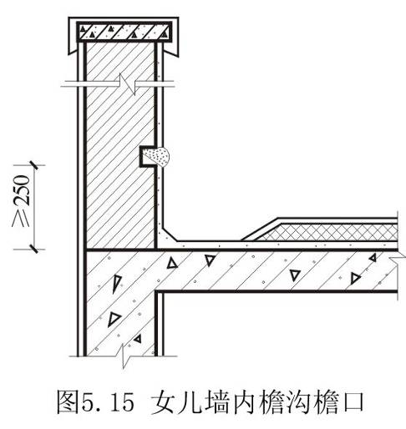

Slide 34
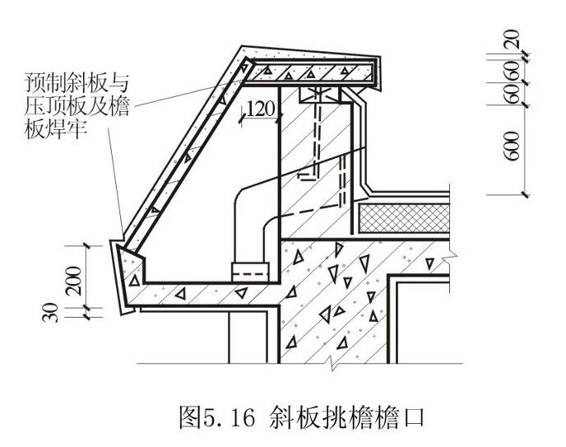

Slide 35
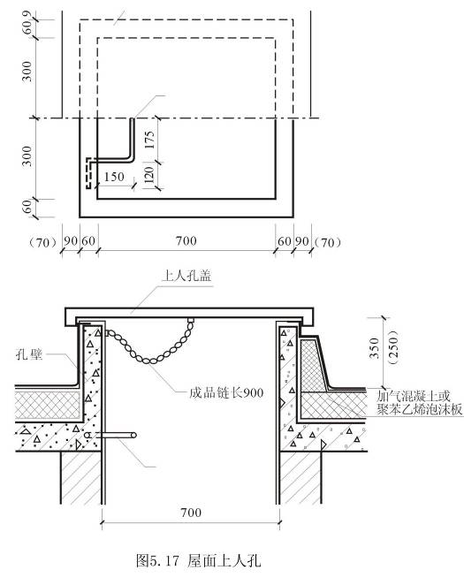

Slide 36
5.2.3.2 刚性防水屋面
刚性防水屋面：用刚性防水材料，如防水砂浆、细石混凝土、配筋的细石混凝土等做防水层的屋面。
特点：构造简单、施工方便、造价低廉，但对温度变化和结构变形较敏感，容易产生裂缝而渗漏。

Slide 37
刚性防水屋面的基本构造 (图5.18)
  ① 结构层
  一般采用现浇钢筋混凝土屋面板。
  ② 找平层
  在结构层上用20mm厚1∶3的水泥砂浆找平。
  ③ 隔离层
  一般采用麻刀灰、纸筋灰、低强度等级水泥砂浆或干铺一层油毡等做法。
  ④ 防水层
  刚性防水层一般采用配筋的细石混凝土形成

Slide 38
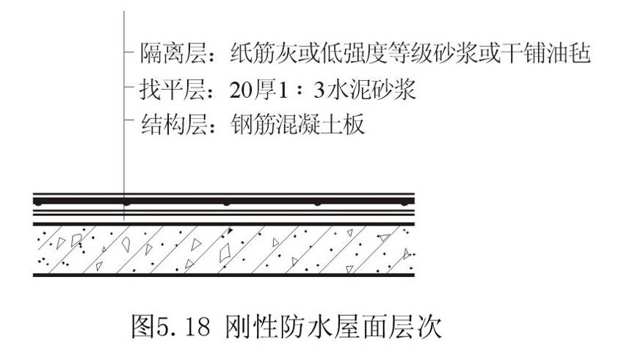

Slide 39
刚性防水屋面的细部构造
  ① 分格缝
  分格缝的间距一般不宜大于6m，并应位于结构变形的敏感部位(图5.19)
  分格缝的宽度为20~40mm，有平缝和凸缝两种构造形式(图5.20)
  ② 泛水
  其处理方法与卷材防水屋面的相同(图5.21)

Slide 40
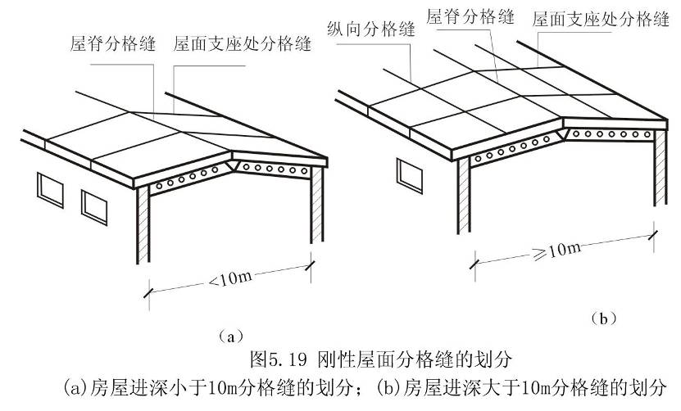

Slide 41
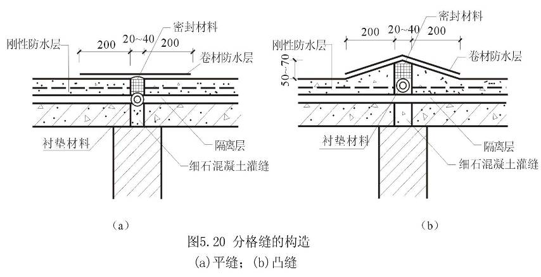

Slide 42
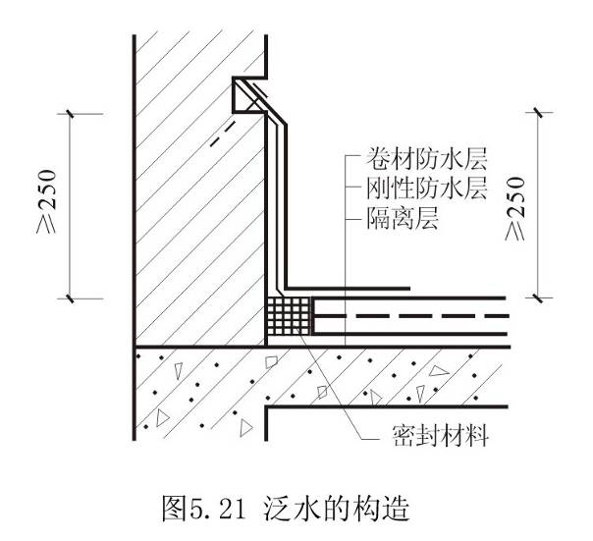

Slide 43
③ 檐口
  无组织排水檐口
  无组织排水檐口通常直接由刚性防水层挑出形成，挑出尺寸一般大于450mm(图5.22(a))；也可设置挑檐板，刚性防水层伸到挑檐板之外(图5.22(b))。
  有组织排水檐口
  有组织排水檐口有挑檐沟檐口(图5.23)、女儿墙檐口和斜板挑檐檐口等做法。

Slide 44
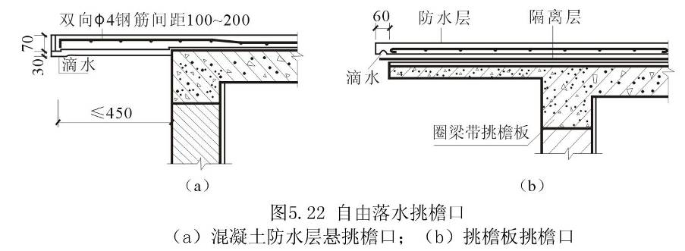

Slide 45
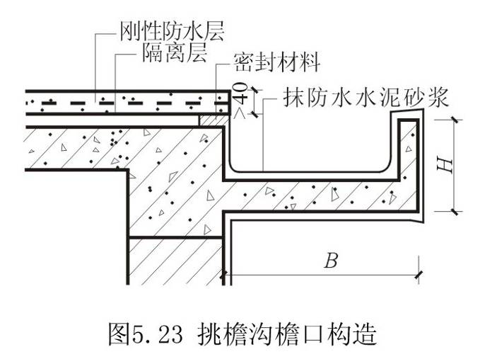

Slide 46
5.2.4 平屋顶的保温与隔热
5.2.4.1 平屋顶的保温
平屋顶的保温是在屋顶上加设保温材料来满足保温要求的。
保温材料按物理特性分为三大类：
散料类保温材料
整浇类保温材料
板块类保温材料

Slide 47
保温层在屋顶上的设置位置有以下三种：
正铺保温层：即保温层位于结构层与防水层之间(图5.24)
倒铺保温层：即保温层位于防水层之上(图5.25)
保温层与结构层结合：有三种做法，一种是保温层设在槽形板的下面(图5.26(a))；一种是保温层放在槽形板朝上的槽口内(图5.26(b))；还有一种是将保温层与结构层融为一体(图5.26(c))。

Slide 48
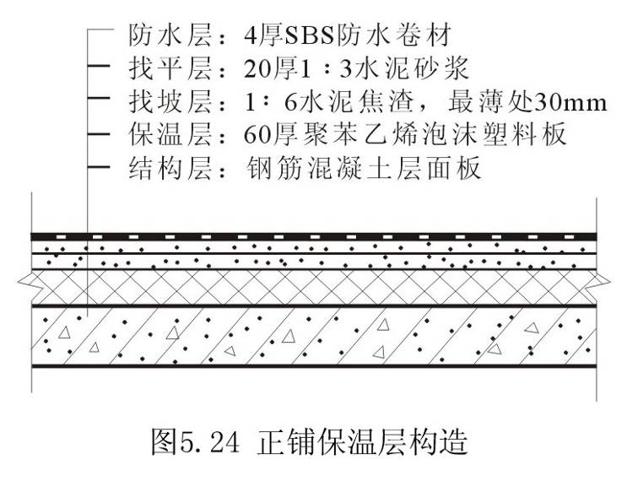

Slide 49
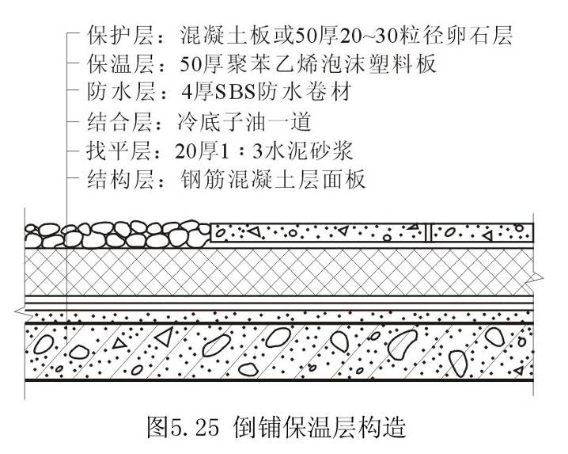

Slide 50
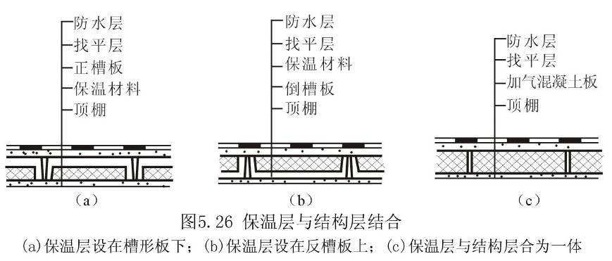

Slide 51
5.2.4.2 平屋顶的隔热
通风隔热
两种做法：一种是在结构层与悬吊顶棚之间设置通风间层，在外墙上设进气口与排气口(图5.27(a))；另一种是设架空屋面(图5.27(b))。
蓄水隔热
蓄水隔热屋面的构造与刚性防水屋面基本相同，只是增设了分仓壁、泄水孔、过水孔和溢水孔(图5.28)。

Slide 52
植被隔热
在平屋顶上种植植物，利用植物光合作用时吸收热量和植物对阳光的遮挡来达到隔热的目的。
反射降温
在屋面铺浅色的砾石或刷浅色涂料等，利用浅色材料的颜色和光滑度对热辐射的反射作用，将屋面的太阳辐射热反射出去，从而达到降温隔热的作用。

Slide 53
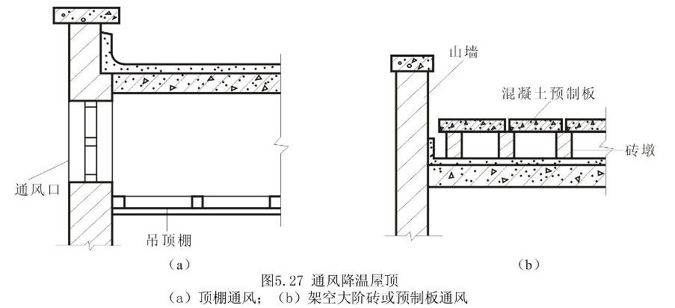

Slide 54
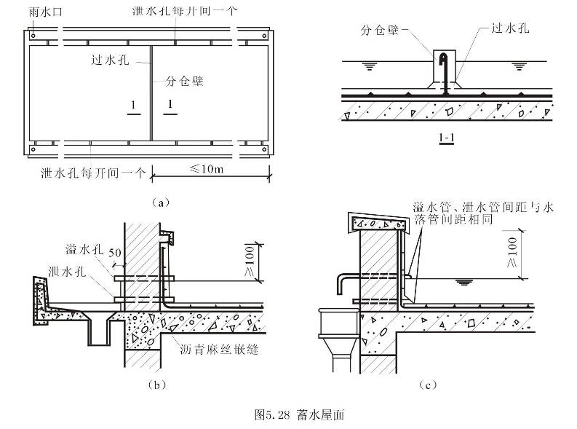

Slide 55
5.3 坡屋顶的构造
5.3.1 坡屋顶的承重结构
坡屋顶的承重结构用来承受屋面传来的荷载，并把荷载传给墙或柱。
其结构类型有横墙承重、屋架承重、木构架承重和钢筋混凝土屋面板承重等。

Slide 56
5.3.1.1 横墙承重
横墙承重：将横墙顶部按屋面坡度大小砌成三角形，在墙上直接搁置檩条或钢筋混凝土屋面板支承屋面传来的荷载，又叫硬山搁檩(图5.29)。
特点：构造简单、施工方便、节约木材，有利于防火和隔音等优点，但房间开间尺寸受限制。适用于住宅、旅馆等开间较小的建筑。

Slide 57
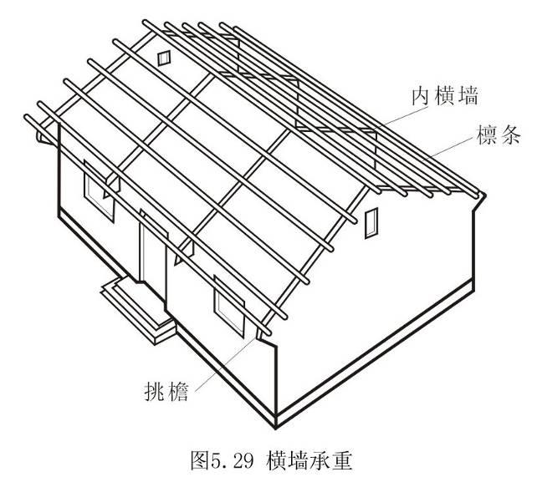

Slide 58
5.3.1.2 屋架(屋面梁)承重
屋架是由多个杆件组合而成的承重桁架，可用木材、钢材、钢筋混凝土制作，形状有三角形、梯形、拱形、折线形等。屋架支承在纵向外墙或柱上，上面搁置檩条或钢筋混凝土屋面板承受屋面传来的荷载。
屋架承重与横墙承重相比，可以省去横墙，使房屋内部有较大的空间，增加了内部空间划分的灵活性(图5.30)。

Slide 59
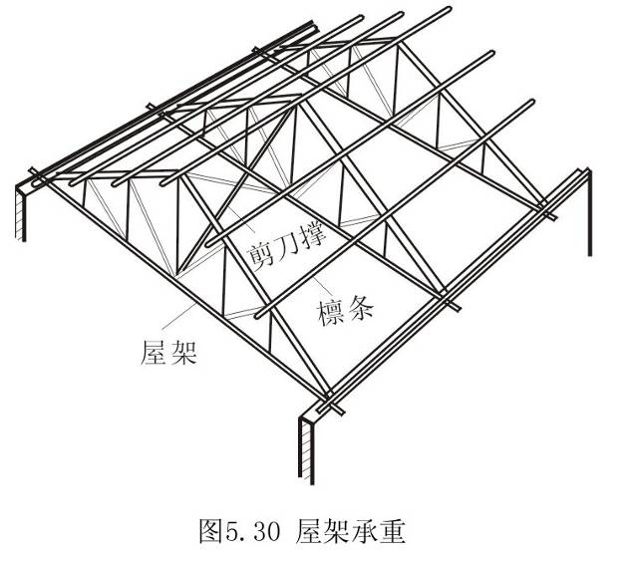

Slide 60
5.3.1.3 木构架承重
木构架结构是我国古代建筑的主要结构形式，它一般由立柱和横梁组成屋顶和墙身部分的承重骨架，檩条把一排排梁架联系起来形成整体骨架(图5.31)。
这种结构形式的内外墙填充在木构架之间，不承受荷载，仅起分隔和围护作用。构架交接点为榫齿结合，整体性及抗震性较好；但消耗木材量较多，耐火性和耐久性均较差，维修费用高。

Slide 61
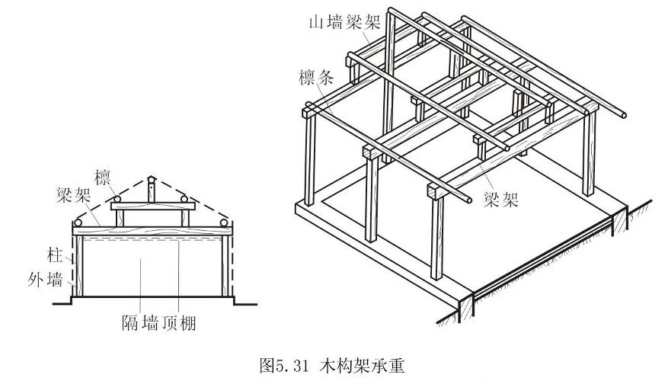

Slide 62
5.3.1.4 钢筋混凝土屋面板承重
钢筋混凝土屋面板承重：即在墙上倾斜搁置现浇或预制钢筋混凝土屋面板(类似于平屋顶的结构找坡屋面板的搁置方式)来作为坡屋顶的承重结构。
特点：节省木材，提高了建筑物的防火性能，构造简单，近年来常用于住宅建筑和风景园林建筑中。

Slide 63
5.3.2 坡屋顶的屋面构造
5.3.2.1 平屋瓦面
木望板平瓦屋面
木望板平瓦屋面是在檩条或椽木上钉木望板，木望板上干铺一层油毡，用顺水条固定后，再钉挂瓦条挂瓦所形成的屋面(图5.32)。
钢筋混凝土板平瓦屋面
钢筋混凝土板平瓦屋面是以钢筋混凝土板为屋面基层的平瓦屋面。

Slide 64
钢筋混凝土板平瓦屋面的构造可分为以下两种：
① 将断面形状呈倒T形或F形的预制钢筋混凝土挂瓦板固定在横墙或屋架上，然后在挂瓦板的板肋上直接挂瓦(图5.33)。
② 采用钢筋混凝土屋面板作为屋顶的结构层，上面固定挂瓦条挂瓦，或用水泥砂浆、麦秸泥等固定平瓦(图5.34)。

Slide 65
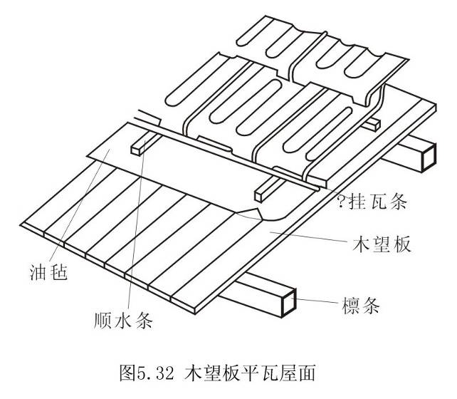

Slide 66
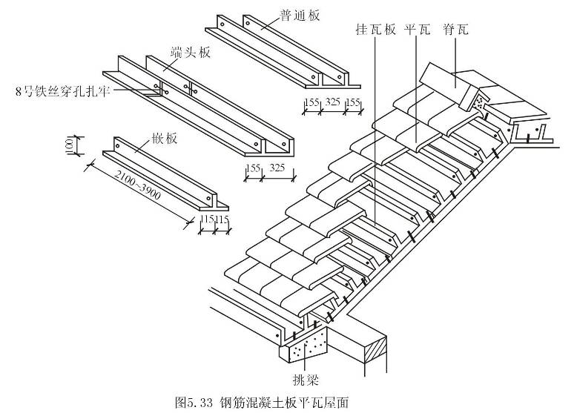

Slide 67
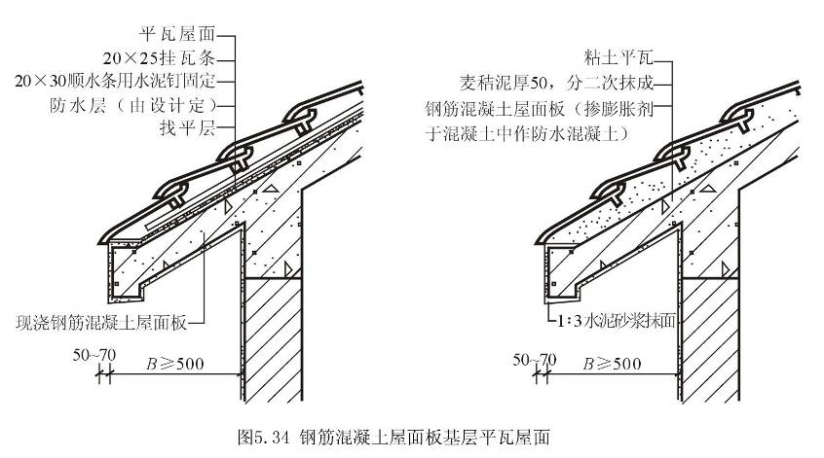

Slide 68
5.3.2.2 油毡瓦屋面
油毡瓦是以玻璃纤维为胎基，经浸涂石油沥青后，面层热压各色彩砂，背面撒以隔离材料而制成的瓦状材料，形状有方形和半圆形(图5.35)。
油毡瓦适用于排水坡度大于20%的坡屋面，可铺设在木板基层和混凝土基层的水泥砂浆找平层上(图5.36)。

Slide 69
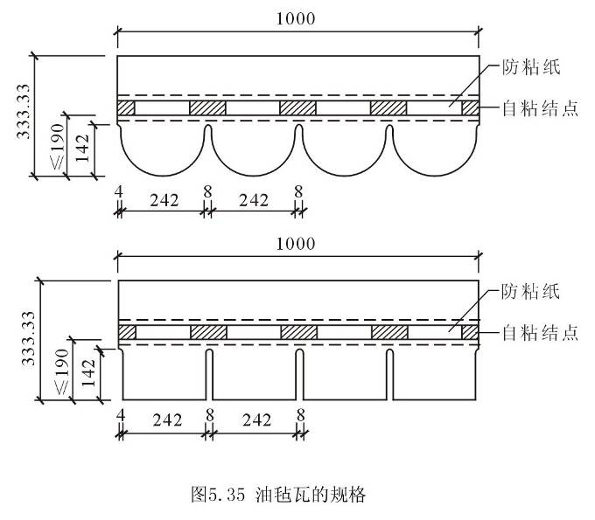

Slide 70
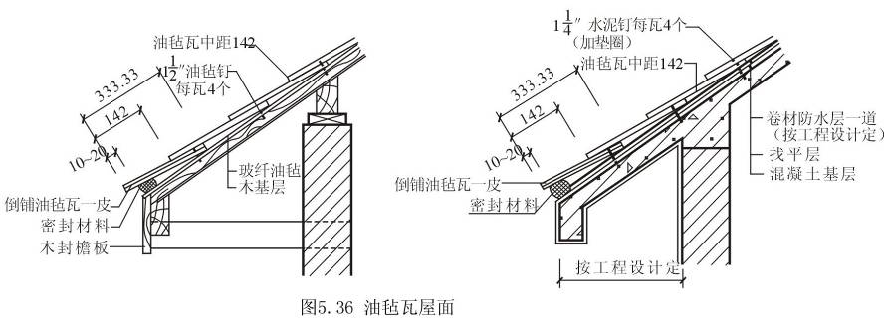

Slide 71
5.3.2.3 压形钢板屋面
压型钢板：将镀锌钢板轧制成型，表面涂刷防腐涂层或彩色烤漆而成的屋面材料，具有多种规格，有的中间填充了保温材料，成为夹芯板，可提高屋顶的保温效果。
特点：自重轻、施工方便、装饰性与耐久性强的优点，一般用于对屋顶的装饰性要求较高的建筑中。
压型钢板屋面一般与钢屋架相配合。(图5.37)

Slide 72
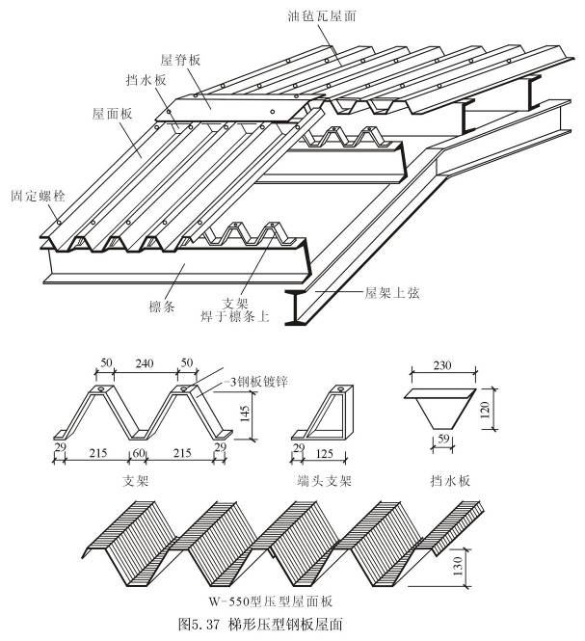

Slide 73
5.3.3 坡屋顶的细部构造
5.3.3.1 平瓦屋面的细部构造
(1)纵墙檐口
无组织排水檐口: 当坡屋顶采用无组织排水时，应将屋面伸出纵墙形成挑檐，挑檐的构造做法有砖挑檐、椽条挑檐、挑檐木挑檐和钢筋混凝土挑板挑檐等(图5.38)。
有组织排水檐口: 当坡屋顶采用有组织排水时，一般多采用外排水，需在檐口处设置檐沟，檐沟的构造形式一般有钢筋混凝土挑檐沟和女儿墙内檐沟两种(图5.39)。 

Slide 74
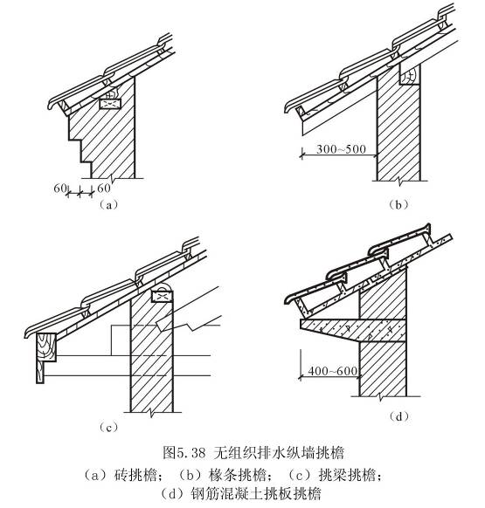

Slide 75
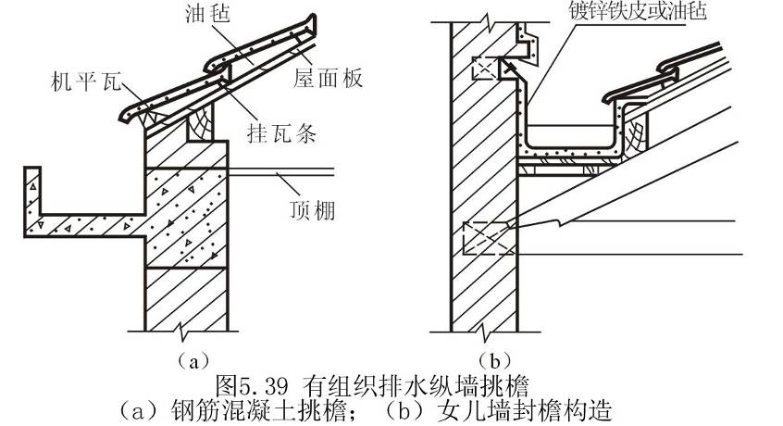

Slide 76
(2)山墙檐口
双坡屋顶山墙檐口的构造有硬山和悬山两种。
硬山 是将山墙升起包住檐口，女儿墙与屋面交接处应做泛水，一般用砂浆粘结小青瓦或抹水泥石灰麻刀砂浆泛水(图5.40)。
悬山 是将檩条伸出山墙挑出，上部的瓦片用水泥石灰麻刀砂浆抹出披水线，进行封固。(图5.41)

Slide 77
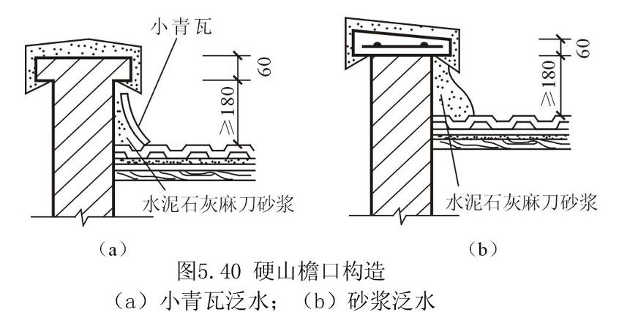

Slide 78
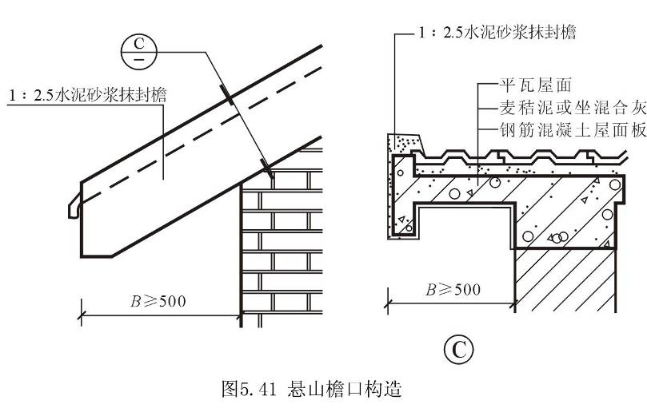

Slide 79
(3)屋脊、天沟和斜沟构造
互为相反的坡面在高处相交形成屋脊，屋脊处应用V形脊瓦盖缝(图5.42(a))。在等高跨和高低跨屋面相交处会形成天沟，两个互相垂直的屋面相交处会形成斜沟。天沟和斜沟应保证有一定的断面尺寸，上口宽度应为300~500mm，沟底一般用镀锌铁皮铺于木基层上，镀锌铁皮两边向上压入瓦片下至少150mm(图5.42(b))。

Slide 80
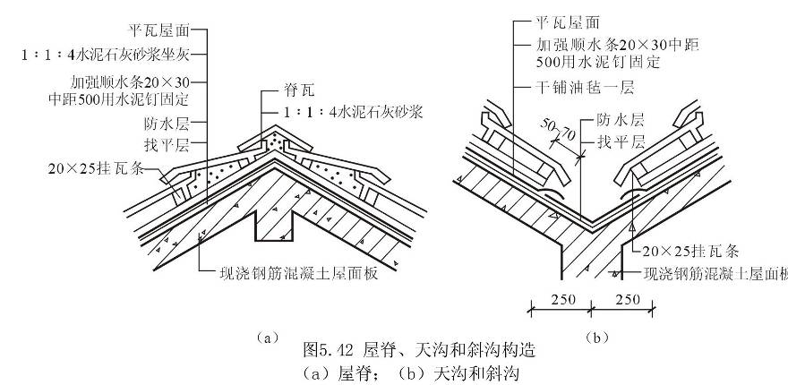

Slide 81
5.3.3.2 压形钢板屋面的细部构造
(1)压型钢板屋面无组织排水檐口
当压型钢板屋面采用无组织排水时，挑檐板与墙板之间应用封檐板密封，以提高屋面的围护效果(图5.43)。
(2)压型钢板屋面有组织排水檐口
当压型钢板屋面采用有组织排水时，应在檐口处设置檐沟。檐沟可采用彩板檐沟或钢板檐沟，当用彩板檐沟时，压型钢板应伸入檐沟内，其长度一般为150mm(图5.44)。

Slide 82
(3) 压型钢板屋面屋脊构造
分为双坡屋脊和单坡屋脊(图5.45)。
(4) 压型钢板屋面山墙构造
压型钢板屋面与山墙之间一般用山墙包角板整体包裹，包角板与压型钢板屋面之间用通长密封胶带密封(图5.46)。

Slide 83
(5) 压型钢板屋面高低跨构造
压型钢板屋面高低跨交接处，加铺泛水板进行处理，泛水板上部与高侧外墙连接，高度不小于250mm，下部与压型钢板屋面连接，宽度不小于200mm(图5.47)。

Slide 84
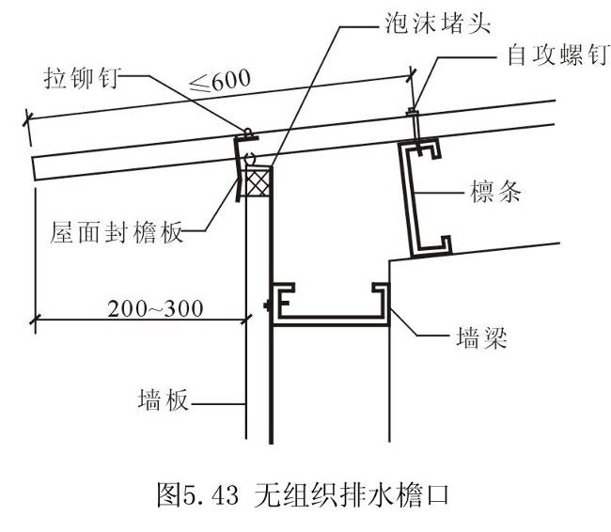

Slide 85
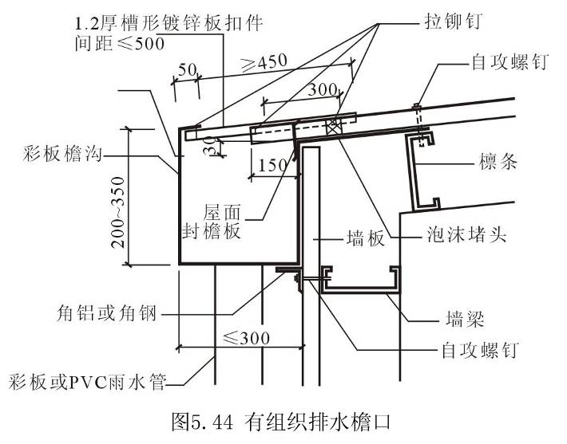

Slide 86
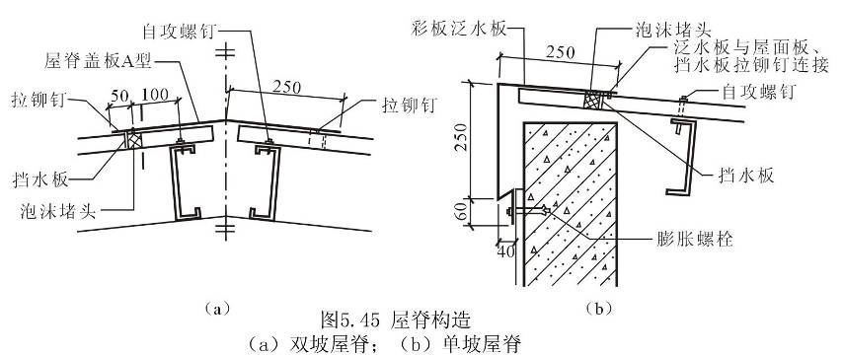

Slide 87
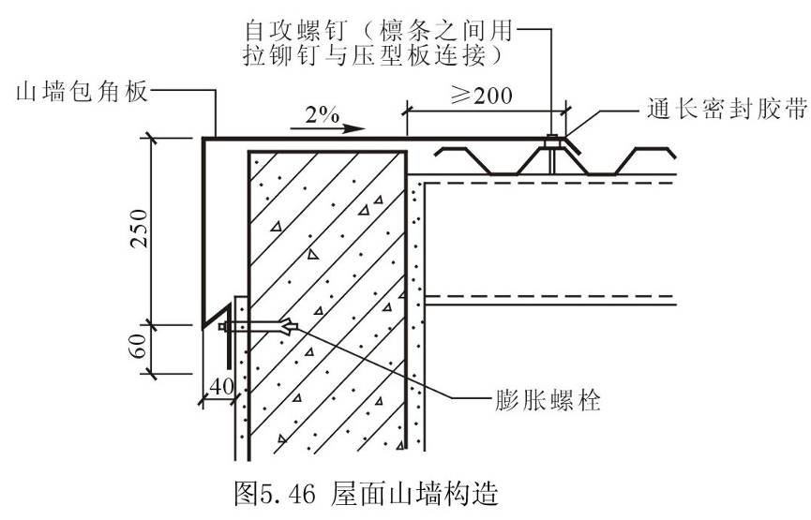

Slide 88
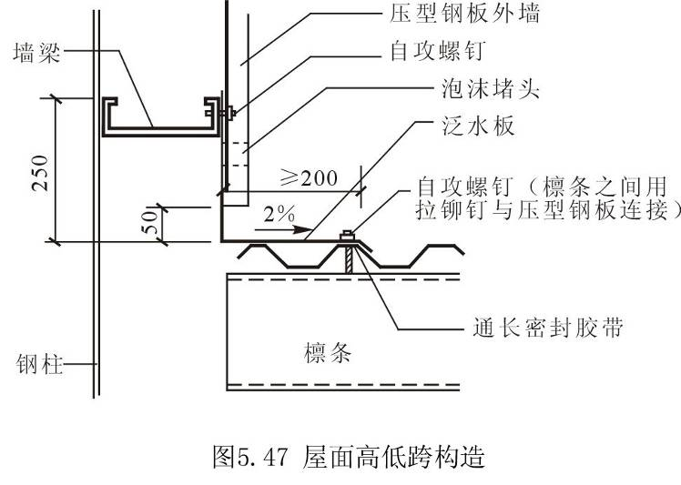

Slide 89
5.3.4 坡屋顶的保温与隔热
5.3.4.1 坡屋顶的保温
坡屋顶的保温有顶棚保温和屋面保温两种。
顶棚保温
顶棚保温是在坡屋顶的悬吊顶棚上加铺木板，上面干铺一层油毡做隔汽层，然后在油毡上面铺设轻质保温材料(图5.48)。
屋面保温
传统的屋面保温是在屋面铺草秸，将屋面做成麦秸泥青灰顶，或将保温材料设在檩条之间(图5.49)。 

Slide 90
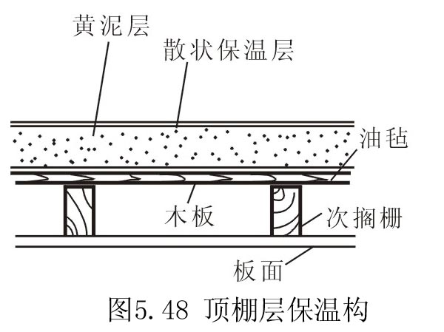

Slide 91
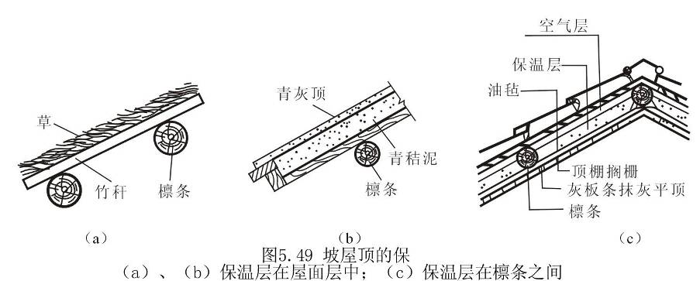

Slide 92
5.3.4.2 坡屋顶的隔热
坡屋顶一般利用屋顶通风来隔热，有以下两种方式：
屋面通风
把屋面做成双层，在檐口设进风口，屋脊设出风口，利用空气流动带走间层的热量，以降低屋顶的温度(图5.50)。
吊顶棚通风
利用吊顶棚与坡屋面之间的空间作为通风层，在坡屋顶的歇山、山墙或屋面等位置设进风口。(图5.51)

Slide 93
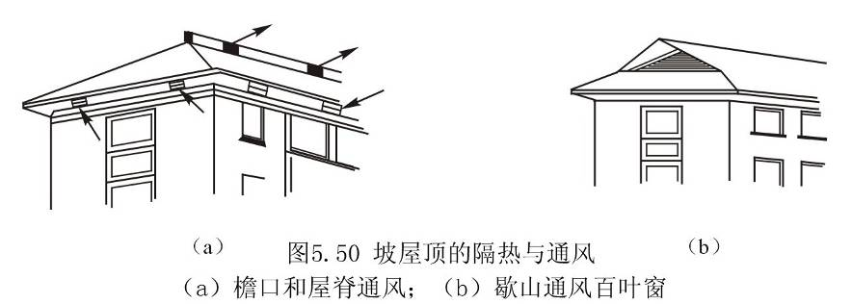

Slide 94


